Slide 1
C 언어 구조
Course : CSED 101
포항공대 컴퓨터공학과
윤은영 교수

Slide 2
목차
일반적인 프로그램 구조
C 프로그램 구조
C 프로그램 실행 순서

Slide 3
문제 해결 problem solving
일반적인 문제 해결 과정
문제 해결
방법과 절차
알고리즘
(algorithm)
문제
입력
해결
출력

Slide 4
일반적인 프로그램 구조
문제 해결 problem solving
입력 자료(data)
문제 해결
출력 자료(data)
알고리즘
데이터1 입력
데이터1 처리
데이터1 출력
데이터2 입력
데이터2 처리
데이터2 출력
:
:
n1
10
n2
20
sum
30
a1
10
20
30
60
a1_sum
a2
10
20
30
a2_sum
210
40
50
60
output.txt
0010 90 A
0020 88 B
0030 81 B
0040 79 C
0050 70 C
input.txt
0010 90 90 90
0020 88 90 89
0030 80 82 81
0040 79 79 79
0050 70 70 70

Slide 5
일반적인 프로그램 구조 (모듈화)
모듈(module)
큰 문제를 기능별 작은 단위로 나눈 것
독립적으로 수행할 수 있는 프로그램 단위
문제 해결 problem solving
입력 자료(data)
문제 해결
출력 자료(data)
데이터 입력
n1
10
n2
20
sum
30
a1
10
20
30
데이터 처리
60
a1_sum
a2
10
20
30
a2_sum
210
40
50
60
output.txt
0010 90 A
0020 88 B
0030 81 B
0040 79 C
0050 70 C
input.txt
0010 90 90 90
0020 88 90 89
0030 80 82 81
0040 79 79 79
0050 70 70 70
데이터 출력

Slide 6
C 언어 구조 : C 프로그램은 여러 개의 함수로 구성
C 프로그램
함수 밖 명령
함수
함수
:
함수

Slide 7
Hello world!
/* The traditional first program in honor of Dennis Ritchie who invented C at Bell Labs in 1972 */
#include <stdio.h>
int main(void)
{
printf(“Hello, world!\n”);
return 0;
}

Slide 8
C 언어 구조 : C 프로그램은 여러 개의 함수로 구성
함수(function) = 모듈
- 독립적으로 수행할 수 있는 프로그램 단위
C 프로그램
#include<stdio.h>
int add(int x, int y);
표준 입출력 함수를 사용하기 위해 <stdio.h> 헤더 파일을 소스코드에 포함시킴
입력 함수 : scanf()
출력 함수 : printf()
헤더파일에는 일반적으로 함수의 원형이 들어 있음
함수 밖 명령
함수
int main(void)
{
int a, b, sum;
scanf(“%d %d”, &a, &b);
sum = add(a,b);
printf(“%d”,sum);
return 0;
}
함수
main 함수
- C 프로그램은 main() 함수에서 시작해서 main() 함수로 끝남
:
함수
int add(int x, int y)
{
return x + y;
}
사용자 정의 함수

Slide 9
C 프로그램 실행 순서
C 프로그램
#include<stdio.h>
int add(int x, int y);
함수 밖 명령
함수
int main(void) //시작 (1)
{
int a, b, sum; (2)
scanf(“%d %d”, &a, &b);(3)
sum = add(a,b); (4)
printf(“%d”,sum); (8)
return 0; (9)
} // 종료
실행 순서
위 -> 아래
왼쪽 -> 오른쪽
- C 프로그램은 main() 함수에서 시작해서 main() 함수로 끝남
(7)
함수
:
함수
int add(int x, int y) (5)
{
return x + y; (6)
}
사용자 정의 함수

Slide 10
변수와 상수

Slide 11
주석(comment)
프로그램 소스코드만으로 사람이 이해하는 것에 어려움이 있음
프로그램의 이해를 돕기 위해 주석 사용
C 주석 : /* */
C++주석 : // 줄 단위
/* 계산 프로그램 */
#include<stdio.h> /* #전처리 지시자, printf() 사용 위해 포함 */
int add(int x, int y); // 함수 원형
int main(void) // main 함수
{
int a=10, b=20, sum;
sum = add(a,b); // add() 함수 호출
printf(“%d”,sum); // printf() 함수 호출
return 0;
}
int add(int x, int y) // add 함수
{
return x + y;
}

Slide 12
예약어(keyword)(1983 ANSI C)
약속된 의미의 단어
예약어는 약속된 의미로만 사용
사용자가 임의로 재정의해서 사용할 수 없음
#include<stdio.h>
int add(int x, int y);
int main(void)
{
int a=10, b=20, sum;
sum = add(a,b);
printf(“%d”,sum);
return 0;
}
int add(int x, int y)
{
return x + y;
}
auto | do | goto | signed | unsigned
break | double | if | sizeof | void
case | else | int | static | volatile
char | enum | long | struct | while
const | extern | register | switch
continue | float | return | typedef
default | for | short | union

Slide 13
식별자(identifier)
사용자가 만든 이름 (변수명, 함수명 등)
영문대소문자 따로 구별 (abc, Abc는 다른 식별자)
영문대소문자, 밑줄(_), 숫자를 혼합하여 만듦
첫 자는 숫자가 오면 안됨
바른 식별자 예
잘못된 식별자 예
num1
_num2
boy_girl
student
YourName
1abc
@address
float
#student
Your Name

Slide 14
상수(constant)
프로그램 내에서 항상 고정된 값을 의미
상수
숫자 상수
문자 상수
정수
95 //10진수
070 // 8진수
0x54//16진수
실수
3.14
0.9
0.31e1
문자
‘a’
‘+’
‘9’
문자열
“C”
“C++”
“Python”

Slide 15
변수(variable)
수학에서 변수 : 변할 수 있는 수를 의미
C 언어에서 변수
데이터를 메모리에 저장하는 공간
데이터를 처리하기 위해서는 데이터 타입을 이용해 변수를 선언
주소
변수명
저장값
데이터타입 변수명;
1000번지
cvar
‘A’
2000번지
2001번지
2002번지
2003번지
avar
10
char cvar = ‘A’;
int avar = 10;
float fvar = 95.5;
2004번지
2005번지
2006번지
2007번지
fvar
95.5

Slide 16
연산자(operator)
수행되는 연산을 표현하는 기호
산술 연산자
관계 연산자
대입 연산자
논리 연산자
증감 연산자
조건 연산자
비트 연산자
sizeof 연산자
형변환 연산자

Slide 17
표현식(expression)
상수, 변수, 연산자, 함수 호출 등으로 구성된 의미 있는 식
상수, 변수, 함수 호출은 그 자체를 표현식이라 볼 수 있음
표현식은 항상 평가값을 가짐
표현식
a+b
3.14
printf(“Hello”)

Slide 18
문장(statement)
하나의 처리 단위(문장)는 반드시 세미콜론(;)으로 끝내야 함
컴파일러에게 처리 단위를 알려주는 역할
복합문
여러 문장을 묶어서 하나의 문장처럼 처리
중괄호{ } 이용
#include<stdio.h>
int add(int x, int y);
int main(void)
{
int a=10, b=20, sum;
sum = add(a,b);
printf(“%d”,sum);
return 0;
}
int add(int x, int y)
{
return x + y;
}

Slide 19
대입문(assignment statement)
대입 연산자( = )는 오른쪽에 있는 표현식의 평가값을 왼쪽 변수에 저장
#include<stdio.h>
int add(int x, int y);
int main(void)
{
int a=10, b=20, sum;
sum = add(a,b);
printf(“%d”,sum);
return 0;
}
int add(int x, int y)
{
return x + y;
}
주소
변수명
저장값
1000번지
a
10
1004번지
b
20
1008번지
sum
30
2000번지
x
10
2004번지
y
20

Slide 20
데이터 타입 (data types)

Slide 21
목차
변수와 데이터 타입
C의 기본 데이터 타입
정수형
문자형
부동소수형
sizeof 연산자

Slide 22
데이터 타입(data type)이란?
데이터 처리를 위해서는 데이터를 저장해야 함
데이터를 종류에 따라 분류하여 적절한 크기의 공간에 저장하기 위해서 데이터 타입이 필요
변수에 저장되는 값의 종류를 데이터 타입(data types) 또는 간단히 자료형
기본 자료형(basic type) : int, char, float …
유도 자료형 (derived type) : 배열, 구조체, 공용체

Slide 23
변수 선언
변수 : 프로그램에서 자료 값을 임시로 기억할 수 있는 저장 공간
컴퓨터의 메모리인 RAM(Random Access Memory)에 저장
변수명은 자료값을 저장하는 저장 장소의 이름
같은 데이터 타입 변수 여러 개 선언 시 콤마(,) 사용 (예: int a, b, c;)
주소
변수명
저장값
데이터타입 변수명;
1000번지
cvar
‘A’
2000번지
2001번지
2002번지
2003번지
avar
10
// 변수 선언과 초기화
char cvar = ‘A’; //1byte
int avar=10; //4byte
float fvar = 95.5; //4byte
2004번지
2005번지
2006번지
2007번지
fvar
95.5

Slide 24
C 기본 데이터 타입(data type)
정수: 양수, 0, 음수
signed : 음수 기호가 있는 정수
unsigned : 모두 양수로만 표현하는 정수
데이터 타입 크기는 컴파일러마다 다를 수 있음
정수형 | 문자형 (1byte) | char | signed char | unsigned char
 | 정수형 (2~4byte) | (signed) short (int) (2byte) | (signed) int (4byte) | (signed) long (int) (4byte)
 |  | (unsigned) short (int) | unsigned (int) | unsigned long (int)
부동소수형 (4~8byte) |  | float (4byte) | double (8byte) | long double (8byte)

Slide 25
정수형
정수형은 큰 의미에서는 문자형을 포함
좁은 의미에서는 문자형을 제외한 순수하게 정수를 저장하는 자료형
signed int의 범위
정수 자료형 signed int의 크기가 32비트(4바이트)이면 음수부터 양수까지 표현이 가능하므로 -2³¹에서부터 2³¹-1까지 표현이 가능
unsigned int의 범위
0과 양수만 표현

Slide 26
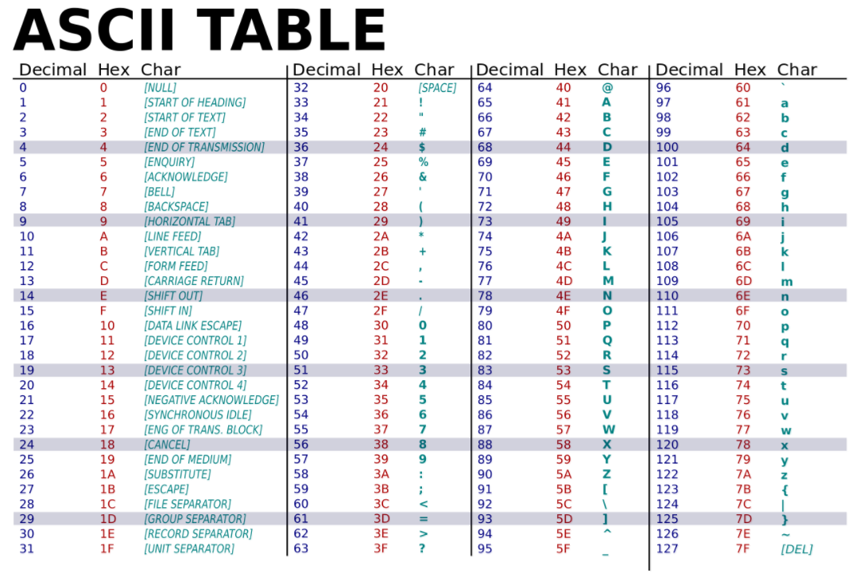
문자형은 왜 정수형일까?
‘a’+ 1 ‘b’
문자형 : char
ASCII 코드로 저장되는 문자는 정수값으로 연산 가능
// 문자형 연산 예
char c1 = ‘a’;
c1 = c1 + 1;
printf(“%c”, c1); // ‘b’
printf(“%d”, c1); // 98
출처 : https://simple.wikipedia.org/wiki/ASCII

Slide 27
부동소수형
float, double, long double
float의 저장공간 크기 : 32비트(4바이트)
표현 범위는 대략 10⁻³⁸에서 10³⁸이고, 소수점 이하 6자리까지 표현이 가능
double 의 저장공간 크기 : 64비트(8바이트)
double은 float보다 표현 범위가 크고, 정밀도도 정확하게 표현
표현 범위는 대략 10⁻³⁰⁸ 에서 10³⁰⁸ 이고, 소수점 이하 15자리까지 표현
long double은 double보다 더 큰 저장공간을 할당하려는 의도에서 만들어졌으나 컴파일러마다 다름

Slide 28
sizeof 연산자
sizeof 연산자
저장공간의 크기를 알 수 있는 연산자로 sizeof를 이용
연산자 sizeof 다음의 변수 이름으로 둘러싸는 괄호는 생략 가능
결과 값은 크기의 바이트 값
sizeof 이용법
sizeof (변수)
sizeof 변수
sizeof (자료형 키워드)
printf(“%d”, sizeof(char)); // 1
printf(“%d”, sizeof(int)); // 4
printf(“%d”, sizeof(float)); // 4
printf(“%d”, sizeof(double)); // 8

Slide 29
전처리와 입출력 함수
포항공대 컴퓨터공학과
윤은영 교수

Slide 30
목차
전처리기(preprocessor)
printf 함수
scanf 함수
예제 프로그램

Slide 31
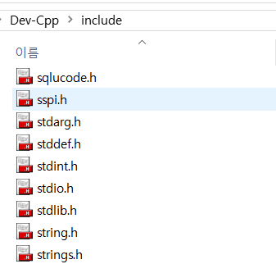
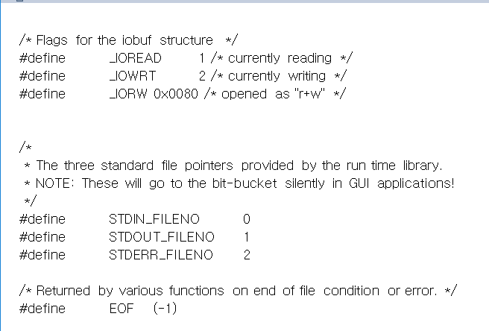
전처리기(preprocessor)
전처리(preprocess)는 컴파일러가 프로그래밍 언어를 기계어로 바꾸기 전에 처리해야할 명령을 먼저 수행하는 것
다양한 라이브러리를 작업 중인 소스파일에서 사용할 수 있도록 헤더 파일을 포함 (#include<stdio.h>)
stdio.h 일부

Slide 32
전처리기(preprocessor) : #include
source.c
source.c
#include<stdio.h>
int main(void)
{
int a=10, b=20, sum;
sum = a + b;
printf(“%d”,sum);
return 0;
}
#include<stdio.h>
int main(void)
{
int a=10, b=20, sum;
sum = a + b;
printf(“%d”,sum);
return 0;
}
전처리기
stdio.h

Slide 33
전처리기(preprocessor) : #define
#define 문자열1 문자열2
컴파일 전에 소스파일의 문자열1을 문자열2로 치환
source1.c
source1.c
#include<stdio.h>
#define PI 3.141592
int main(void)
{
printf("반지름 10인 원의 둘레: %5.2f", 2 * PI * 10);
return 0;
}
#include<stdio.h>
#define PI 3.141592
int main(void)
{
printf("반지름 10인 원의 둘레: %5.2f", 2 * 3.141592 * 10);
return 0;
}
전처리기

Slide 34
printf 함수 : 여러 개의 다양한 데이터타입을 형식화 시켜 출력하는 함수
문자열 출력
예) printf("Hello World!!\n");
변수값 출력
예) int a, b;
float c;
printf("%d %f %d\n", a, c, b);
printf("The number %d is my favorite number.\n", num);
형식 지정자 | 의미 | 예
%d | 정수를 10진수로 출력 | 1, -2, 10
%f | 소수점이 있는 실수로 출력 | 0.1, 3.14
%c | 문자 형태로 출력 | ‘a’ , ‘A’
%s | 문자열 형태로 출력 | “Hello”

Slide 35
scanf 함수: 여러 개의 다양한 데이터타입을 한 번에 입력 받을 수 있는 함수
키보드로부터 입력된 데이터를 지정된 형식으로 변환하여 변수에 저장
예) int a;
scanf("%d", &a);
임의의 개수로 입력 받을 수 있음.
예1) int age;
float weight;
scanf("%d %f", &age, &weight);
예2) double d1, d2;
scanf("%lf %lf", &d1, &d2);
주소 연산자

Slide 36
예제 : 마일(mile)을 킬로미터(kilometer)로 변환
- 입력 데이터
miles /* 마일 */
- 출력 데이터
kilometer /* 킬로미터 */
관련 수식
1 mile = 1.609 kilometers

Slide 37
예제 : 마일(mile)을 킬로미터(kilometer)로 변환
알고리즘
1. 마일(miles) 데이터를 입력 받는다.
2. 마일을 킬로미터로 변환한다.
2.1 (1 mile = 1.609 kilometers)
3. 킬로미터를 출력한다.

Slide 38
#include <stdio.h> /* printf, scanf 함수원형 */
int main(void)
{ double miles, kilometer;
/* 1. 마일(miles) 데이터 입력 */
printf("Enter the distance in miles> ");
scanf("%lf", &miles);
/* 2. 마일을 킬로미터로 변환 */
kilometer = 1.609 * miles;
/* 3. 킬로미터 데이터 출력*/
printf("That equals %f kilometers.\n", kilometer);
return 0;
}
/* 마일(mile)을 킬로미터(kilometer)로 변환 프로그램 */

Slide 39
마일(mile)을 킬로미터(kilometer)로 변환 예제 실행
Sample Run
Enter the distance in miles> 10.00
That equals 16.090000 kilometers.

